Slide 1
Asst. Prof. Vishal S. Bhosale
( M.A., B.Ed., NET And GIS )

Slide 2
F.Y.B.A. SEMESTER-I Geography ( Practical ) Year : 2021-22
- Asst. Prof. Vishal S. Bhosale

Slide 3
UNIT - V
प्रात्याक्षिक (PRACTICAL)

Slide 4
नकाशा : व्याख्या, घटक, प्रकार आणि महत्व :
प्रस्तावना :
भूगोल शास्त्रात नकाशांना फार महत्व आहे. पृथ्वीवरील विविध घटकांचे स्थान , क्षेत्रफळ, विविध घटकांचे वितरण, तुलनात्मक अध्ययन , दोन ठिकाणांचे मापन, दिशा निर्देशन आशा सर्व दृष्टिकोनातून नकशांना फार महत्व आहे.
व्याख्या :
“नकाशा म्हणजे संपूर्ण जगाचा किंवा एखाद्या विशिष्ट भागाचा प्रमाणबद्ध कागदावर किंवा सपाट पृष्ठ भागावर काढलेला आराखडा किंवा आकृति होय.”

Slide 5
नकाशांचे घटक :
नकाशांचे घटक पुढील प्रमाणे –
नकाशा शीर्षक व उपशीर्षक ( प्रदेश )
नकाशा प्रमाण
नकाशा प्रक्षेपण
नकाशा सूची
नकाशा दिशा
नकाशा तंत्र
सांकेतिक चिन्हे व खुणा

Slide 6
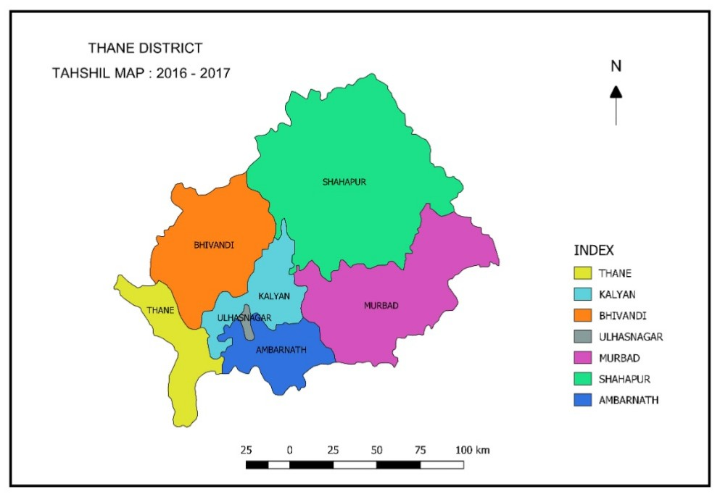
नकाशा शीर्षक / ठिकाण
दिशा दर्शक
नकाशा विषय
सांकेतिक चिन्हे व खुणा
PO
नकाशा तंत्र
नकाशा सूची
नकाशा प्रमाण
1cm = 25km

Slide 7
नकाशांचे प्रकार :
नैसर्गिक नकाशे किंवा प्राकृतिक नकाशे
सांस्कृतिक किंवा मानवनिर्मित नकाशे
उठाव दर्शक नकाशे
भूशास्त्रीय नकाशे
खगोलीय नकाशे
हवामान दर्शक नकाशे
सागरी नकाशे
मृदा नकाशे
जलप्रणाली नकाशे
वनस्पति नकाशे
लोकसंख्या नकाशे
आर्थिक नकाशे
सामाजिक नकाशे
राजकीय नकाशे
ऐतिहासिक नकाशे
वाहतूक नकाशे
औद्योगिक नकाशे
वितरण नकाशे

Slide 8
नकाशांचे महत्व :
नकाशांचे महत्व पुढील प्रमाणे –
विद्यार्थी, शिक्षक व संशोधक
शासकीय अधिकारी, कर्मचारी
सरकारी-खाजगी बहुउद्देशीय प्रकल्प
पर्यटन / मनोरंजन
संरक्षण - सैन्य दल, हवाई दल, नौसेना
आपत्ति व्यवस्थापन
सीमा निर्धारण
माहितीचा स्त्रोत

Slide 9
नकाशा प्रमाण : व्याख्या व प्रकार :
प्रस्तावना :
भूगोल शास्त्रात नकाशांना फार महत्व आहे. पृथ्वीवरील विविध घटकांमधील अंतर अथवा दोन
ठिकाणांचे मापन नकाशांच्या मदतीने सहज करता येते. म्हणून नकाशा प्रमाणास विशेष महत्व आहे.
व्याख्या :
“नकाशा वरील दोन बिंदूतील किंवा दोन ठिकाणांतील अंतर व त्याच दोन बिंदूतील किंवा दोन
ठिकाणांतील प्रत्यक्ष जमिनीवरील अंतर यांच्या गुणोत्तरास नकाशा प्रमाण असे म्हणतात .”
सूत्र : नकाशा वरील दोन बिंदूतील अंतर
त्याच दोन बिंदूतील प्रत्यक्ष जमिनीवरील अंतर

Slide 10
ठाणे जिल्हा
तालुका नकाशा : 2021-22
उदाहरणार्थ :
शेजारील नकाशाचे प्रमाण 1 सेमी =10 कीमी आहे. म्हणजे नकाशतील 1 सेमी अंतर प्रत्यक्ष जमिनीवरील 10 कीमी अंतर दर्शवते.
उदा.
अ आणि ब या दोन ठिकानातील नकाशातील अंतर पट्टीने मोजले असता 6 सेमी आले.
म्हणून प्रत्यक्ष जमिनीवरील अंतर =
10 X 6 = 60 कीमी
( नकाशा प्रमाण : 1 सेमी = 10 कीमी )
अ
6cm
ब
PO
प्रमाण : 1cm = 10 km

Slide 11
नकाशा मापन पद्धती :
मेट्रिक मापन पद्धत
ब्रिटिश मापन पद्धत
10 मिलि मीटर =1 सेमी
10 सेमी = 1 डेसी मीटर
10 डेसी मीटर = 1 मीटर
10 मीटर = 100 डेसी मीटर
100 सेमी = 1 मीटर
1000 मीटर = 1 कीलो मीटर
100000 सेमी = 1 कीलो मीटर
12 इंच = 1 फुट
3 फुट = 1 यार्ड
1 यार्ड = 36 इंच
120 यार्ड = 1 फर्लांग
7920 इंच = 1 फर्लांग
63360 इंच = 1 मैल
1760 यार्ड = 1 मैल

Slide 12
नकाशा प्रमाणाचे प्रकार / मापन पद्धती :
नकाशा प्रमाण पुढील तीन पद्धतीनद्वारे व्यक्त केले जाते –
शब्द प्रमाण :
उदा. 1 सेमी = 10 मीटर , 2 इंच = 1 मैल
2. अंक / संख्या प्रमाण :
उदा. 1: 50,000 2 : 25000
3. रेषा / आलेख / पट्टी प्रमाण :
5 0 5 10 15

Slide 13
नकाशा प्रमाणाचे रूपांतर :
1. अंक / संख्या प्रमानाचे शब्द प्रमानात रूपांतर :
उदा. 1 : 2,00,000
अंक प्रमाण = 1 : 2,00,000
1 सेमी = 2,00,000 सेमी
(1,00,000 सेमी = 1 कीमी )
1 सेमी = कीमी
1 सेमी = 2 कीमी
म्हणून, शब्द प्रमान = 1 सेमी = 2 कीमी

Slide 14
2. शब्द प्रमानाचे अंक / संख्या प्रमानात रूपांतर :
उदा. 1 सेमी = 5 कीमी
( 1 कीमी = 1,00,000 सेमी )
1 सेमी = 5 कीमी x 1,00,000 सेमी
1 सेमी = 5,00,000 सेमी
1 : 5,00,000
म्हणून, अंक प्रमान = 1 : 5,00,000

Slide 15
3. रेषा / आलेख / पट्टी प्रमान तयार करणे :
उदा. प्रमाण = 1: 50,000
1000 मी 500 0 1 2 3 4 कीमी
प्राथमिक विभाग
दुय्यमविभाग

Slide 16
नकाशा तयार करण्याच्या पद्धती / तंत्रे :
टिंब / बिंदु पद्धतीचे नकाशे (Dot Map)
सममूल्य पद्धतीचे नकाशे (Isopleth Map)
छाया पद्धतीचे नकाशे (Choropleth Map)
प्रवाह / ओघ पद्धतीचे नकाशे (Flow Map)
स्तंभ पद्धतीचे नकाशे (Located Bar)
घणात पद्धतीचे नकाशे (Density Map)
वर्तुळ आलेख नकाशे (Pie Diagram)

Slide 17
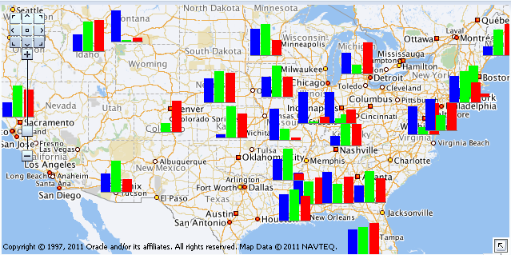
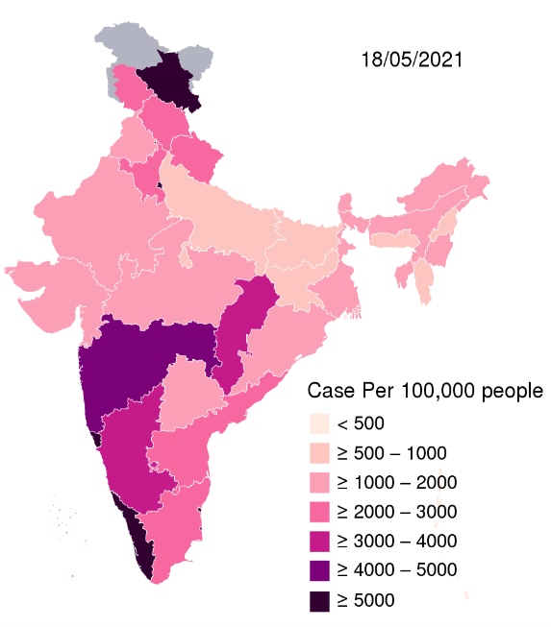
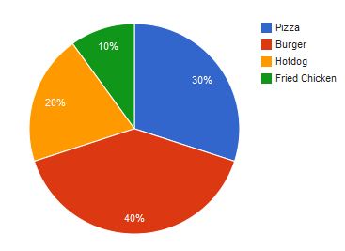
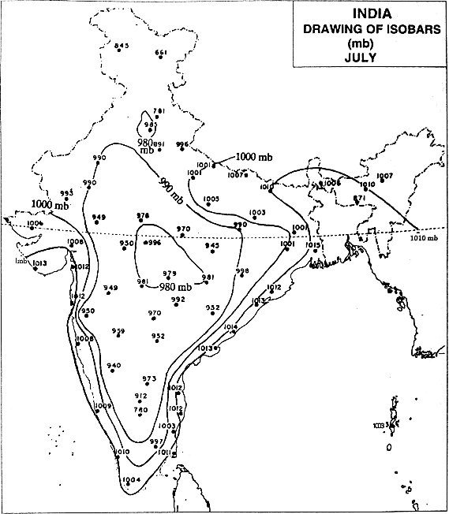
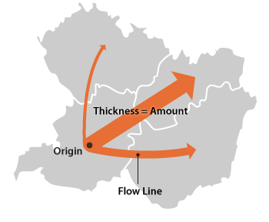
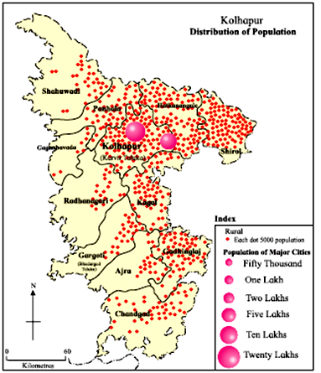
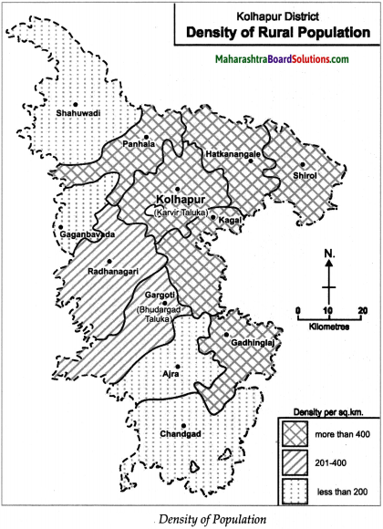
Located Bar
Density Map
Pie Diagram
Isopleth Map
Flow Map
Dot Map
Choropleth Map

Slide 18
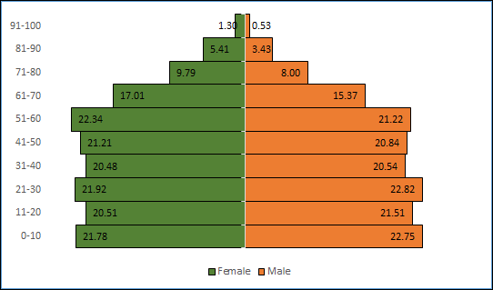
लोकसंख्या मनोरा :

Slide 19
Thank You ….
Asst. Prof. Vishal S. Bhosale

